Slide 1
PŘÍRODNÍ POLYMERY
JINÉ UŽITEČNÉ POLYSACHARIDY
RNDr. Ladislav Pospíšil, CSc.

Slide 2
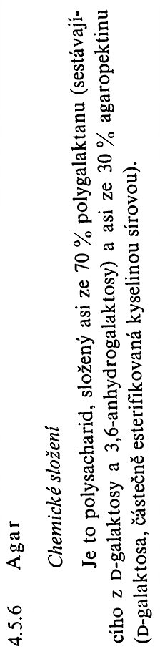
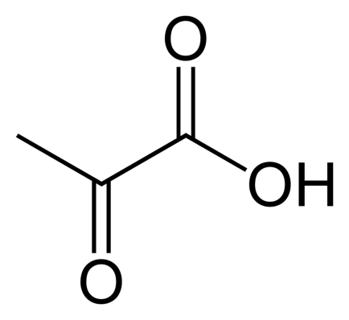
AGAR
Agar consists of a mixture of agarose and agaropectin. Agarose, the predominant component of agar, is a linear polymer, made up of the repeating monomeric unit of agarobiose. Agarobiose is a disaccharide made up of D-galactose and 3,6-anhydro-L-galactopyranose. Agaropectin is a heterogeneous mixture of smaller molecules that occur in lesser amounts, and is made up of alternating units of D-galactose and L-galactose heavily modified with acidic side-groups, such as sulfate and pyruvate.
AGAR & potravinářství
Kyselina pyrohroznová
ČIŘENÍ ovocných šťáv
Zahušťovadlo
AGAR & medicína
Živná půda pro růst plísní a baktérií

Slide 3
Jiné užitečné polysacharidy 1
Jitrocel vejčitý (Plantago ovata, Psyllium plantago)
je jednoletá rostlina, druh rodu jitrocel. Je jedním z mála jitrocelů který nepovažujeme za plevel, nýbrž za léčivku a je pěstován pro léčivé účinky semen.
Tento druh jitrocele se pro farmakologické účinky semen pěstuje na plantážích např. v Indii, Brazílií, na Blízkém východě i na severu Afriky. Hlavní léčebnou látkou je rozpustná vláknina ve formě bezbarvého slizu který po zvlhnutí bobtná. Získává se z osemení které se ze suchých semen sdírá a mele na prášek, osemení tvoří asi čtvrtinu objemu semene. Je schopno absorbovat vodu a tím asi desetinásobně zvětšit svůj objem, nejčastěji se používá jako šetrné projímadlo.

Slide 4
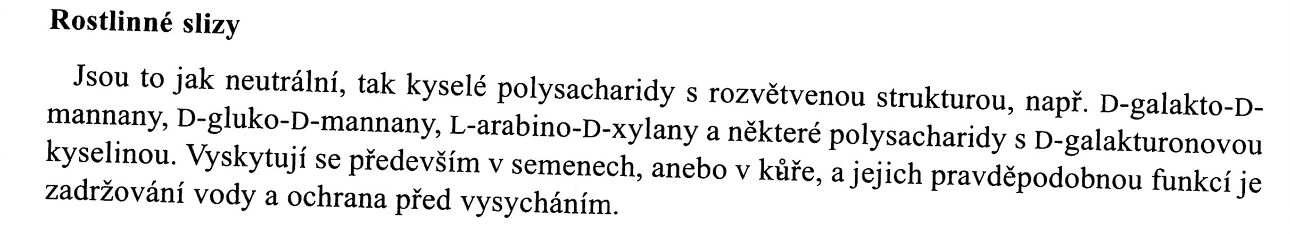
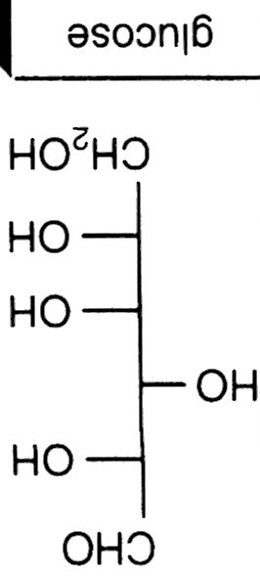
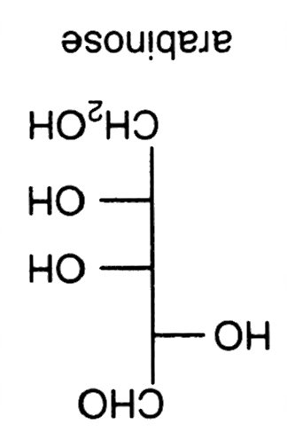
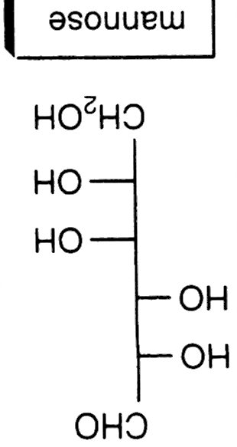
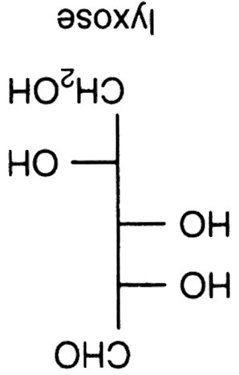
Jiné užitečné polysacharidy 2
Jsou to HETEROPLYSACHARIDY
HEXÓZY
PENTÓZY

Slide 5
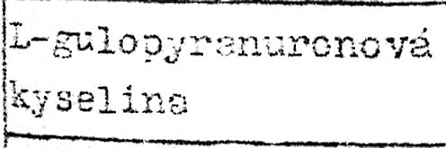
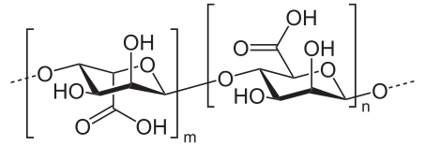
Stavební jednotka | Strukturní jednotka
Molar mass
10,000 – 600,000
ALGINÁT
Alginic acid is a linear copolymer with homopolymeric blocks of (1-4)-linked β-D-mannuronate (M) and its C-5 epimer α-L-guluronate (G) residues, respectively, covalently linked together in different sequences or blocks.

Slide 6
Alginate absorbs water quickly, which makes it useful as an additive in dehydrated products such as slimming aids, and in the manufacture of paper and textiles. It is also used for waterproofing and fireproofing fabrics, in the food industry as a thickening agent for drinks, ice cream and cosmetics, and as a gelling agent for jellies.^{[citation needed]}
Alginate is used as an ingredient in various pharmaceutical preparations, such as Gaviscon, in which it combines with bicarbonate to inhibit reflux. Sodium alginate is used as an impression-making material in dentistry, prosthetics, lifecasting and for creating positives for small-scale casting.
Sodium alginate is used in reactive dye printing and as a thickener for reactive dyes in textile screen-printing.^{[citation needed]} Alginates do not react with these dyes and wash out easily, unlike starch-based thickeners.
As a material for micro-encapsulation.^{[7]}
Calcium alginate is used in different types of medical products including skin wound dressings to promote healing^{[8]} and can be removed with less pain than conventional dressings.[

Slide 7
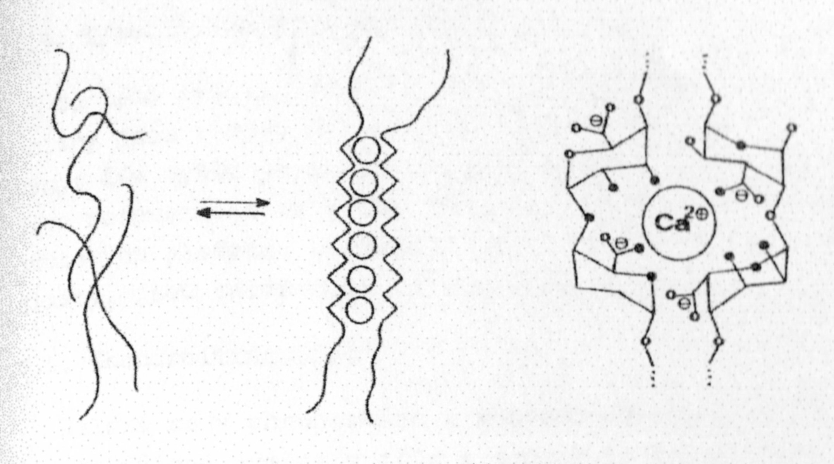
Komplexa kationtu Ca⁺² alginátem – model „vejce v kartónu“

Slide 8
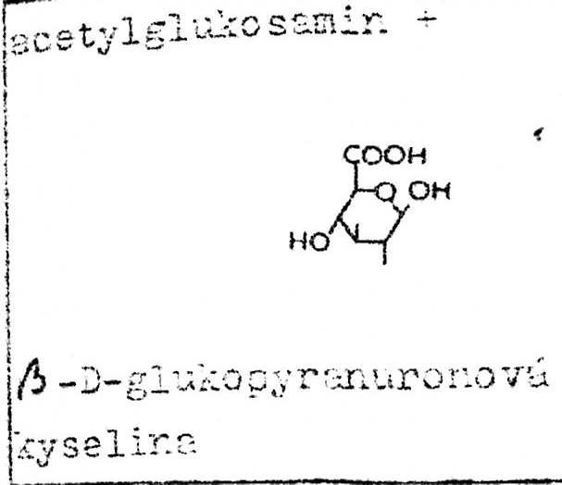
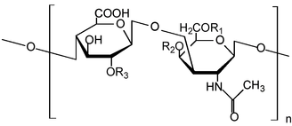
Stavební jednotka | Strukturní jednotka
Chemical structure of one unit in a chondroitin sulfate chain. Chondroitin-4-sulfate: R₁ = H; R₂ = SO₃H; R₃ = H. Chondroitin-6-sulfate: R₁ = SO₃H; R₂, R₃ = H.
Chondroitin
Jde o polysacharid složený z pravidelně se opakujících monomerů glukuronátu a N-acetylgalaktosaminu

Slide 9
Chondroitin
Medicínský profil látky
Mechanismus účinku
Působí patrně galaktosamin vzniklý odbouráním polysacharidového řetězce, mechanismus účinku je pravděpodobně shodný s glukosaminem. K výstavbě chrupavky není využíván polysacharidový řetězec či jeho štěpy, ale jednotlivé monomery (vzhledem k výše uvedené biosyntéze proteoglykanů).
Účinky
Chondroitin sulfát patří mezi symptomaticky pomalu působící léky při osteoartróze.To znamená, že při dlouhodobém užívání (alespoň 2 měsíce) má příznivé účinky proti bolesti a zánětu při artróze kloubů. Na rozdíl od analgetik a nesteroidních antiflogistik je tento účinek opožděný, projeví se až po 4-6 týdnech pravidelného užívaní. Po vysazení však tento účinek obvykle přetrvává nějakou dobu. Proto je možné po 2-3 měsících užívání udělat další asi 2-3měsíční přestávku.
Chondroitin sulfát též zřejmě dokáže zastavit ztrátu kloubní chrupavky, ke které při artróze dochází.

Slide 10
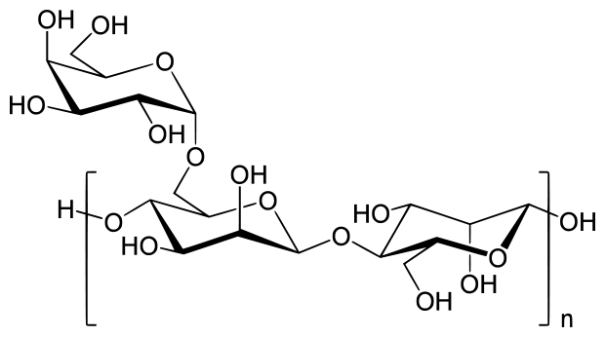
GUAROVÁ GUMA - rostlinná guma
Chemically, guar gum is a polysaccharide composed of the sugars galactose and mannose. The backbone is a linear chain of β 1,4-linked mannose residues to which galactose residues are 1,6-linked at every second mannose, forming short sidebranches.
Zahušťovadlo do potravin, protože už při nízkých koncentracích má velkou viskozitu

